Slide 1

Trường Tiểu học Ngọc Lâm
KỂ CHUYỆN- LỚP 5
Kể chuyện đã nghe, đã đọc

Slide 2

TRƯỜNG TIỂU HỌC NGỌC LẤM

Slide 3
KHỞI ĐỘNG
Con hãy kể lại nội dung câu chuyện Lý Tự Trọng và nêu ý nghĩa của câu chuyện
Ý nghĩa của câu chuyện:
Ca ngợi anh Lý tự Trọng giàu lòng yêu nước, dũng cảm bảo vệ đồng chí, hiên ngang bất khuất trước kẻ thù.

Slide 4
YÊU CẦU CẦN ĐẠT
- Kể lại được chuyện đã nghe, đã đọc nói về một anh hùng, danh nhân của đất nước ta bằng giọng kể của mình.
- Trao đổi với người thân về ý nghĩa câu chuyện từ đó rút ra bài học cho bản thân.

Slide 5

KHÁM PHÁ

Slide 6
KỂ CHUYỆN
Kể chuyện đã nghe, đã đọc
Đề bài: Hãy kể một câu chuyện em đã nghe hay đã đọc về một anh hùng, danh nhân nước ta .
(SGK trang 18)

Slide 7
KỂ CHUYỆN
Kể chuyện đã nghe, đã đọc
Đề bài: Hãy kể một câu chuyện em đã nghe hay đã đọc về một anh hùng, danh nhân nước ta .
Những người như thế nào được gọi là anh hùng, danh nhân?
+ Anh hùng là người lập nên công trạng đặc biệt, lớn lao đối với nhân dân, đất nước.
+ Danh nhân là người có danh tiếng, có công trạng đối với đất nước, tên tuổi được người đời ghi nhớ.

Slide 8
Cô giới thiệu với các con một số anh hùng, danh nhân tiêu biểu của nước ta.
- Các anh hùng dân tộc (những nười có công lớn trong sự nghiệp xây dựng và bảo vệ Tổ quốc): Trưng Trắc, Trưng Nhị, Triệu Thị Trinh, Ngô Quyền, Đinh Bộ Lĩnh (Đinh Tiên Hoàng), Lê Hoàn (Lê Đại Hành), Lý Thường Kiệt, Trần Quốc Tuấn (Trần Hưng Đạo), Lê Lợi, Nguyễn Huệ (Quang Trung), Hồ Chí Minh,…
- Các anh hùng liệt sĩ tiêu biểu trong lịch sử: Trần Quốc Toản, Phạm Ngũ Lão, Yết Kiêu, Lê Lai, Trương Định, Nguyễn Trung Trực, Phan Đình Phùng, Hoàng Hoa Thám, Phạm Hồng Thái, Nguyễn Thái Học, Võ Thị Sáu, Kim Đồng, Bế Văn Đàn, Phan Đình Giót, Nguyễn Văn Trỗi,…
Các danh nhân tiêu biểu (nhà chính trị, nhà hoạt động văn hóa, khoa học nổi tiếng): Tô Hiến Thành, Chu Văn An, Hải Thượng Lãn Ông, Lê Quý Đôn, Cao Bá Quát, Trương Vĩnh Ký, Đặng Văn Ngữ, Lương Định Của, Trần Đại Nghĩa, Văn Cao, Tô Ngọc Vân.

Slide 9
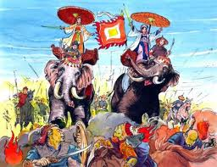
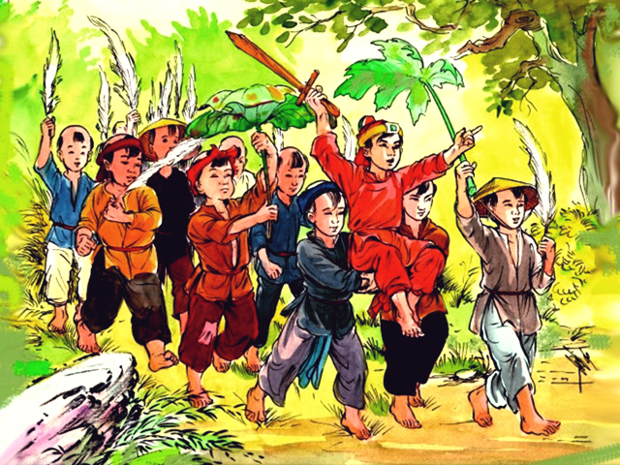
Một số anh hùng dân tộc
Trưng Trắc,Trưng Nhị
Đinh Bộ Lĩnh

Slide 10
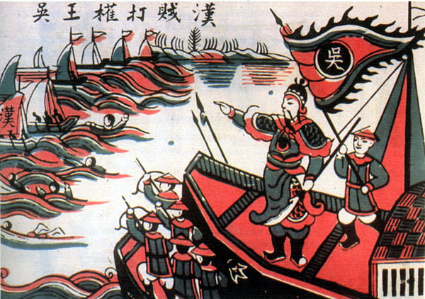
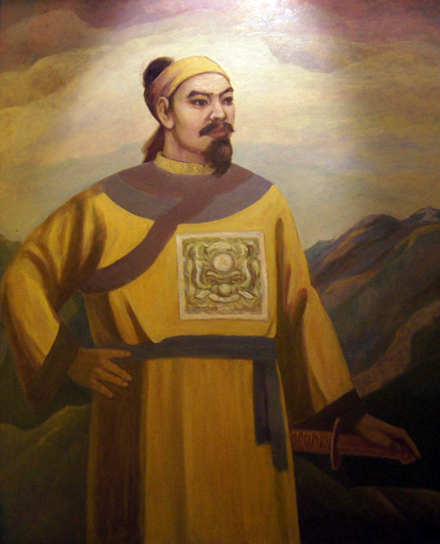
Một số anh hùng dân tộc
Ngô Quyền
Lê Lợi

Slide 11
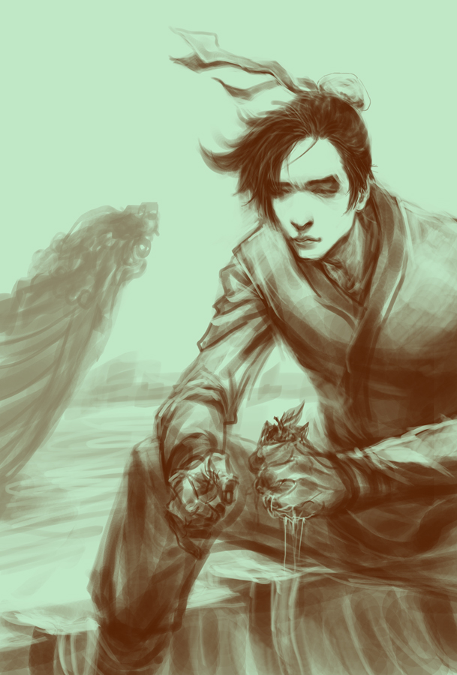
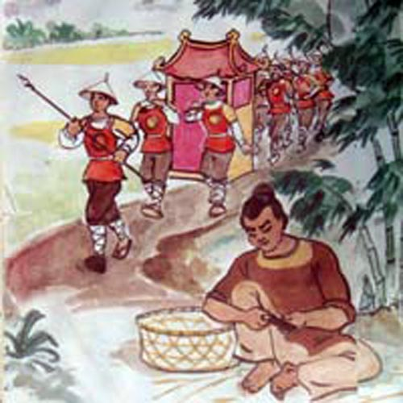
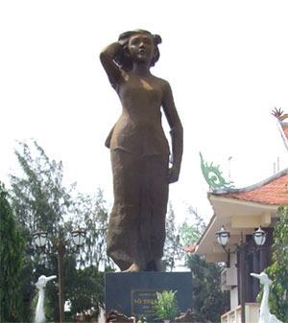
Một số anh hùng, liệt sĩ tiêu biểu :
Trần Quốc Toản
Phạm Ngũ Lão
Võ Thị Sáu

Slide 12
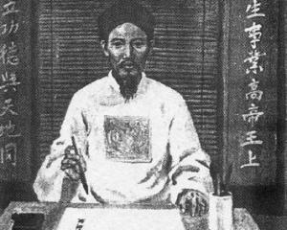
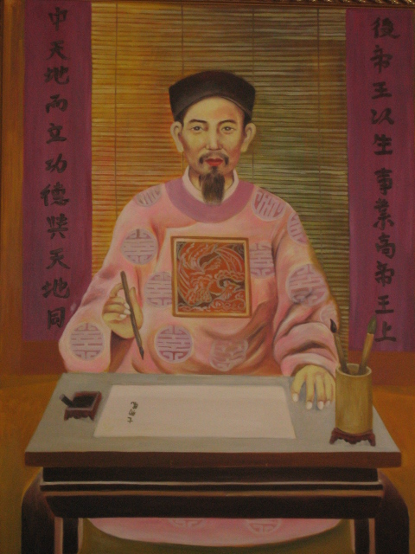
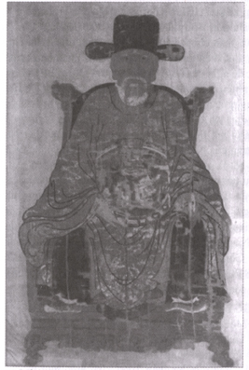
Một số nhà chính trị, hoạt động nổi tiếng :
Cao Bá Quát
Chu Văn An
Lê Quý Đôn

Slide 13
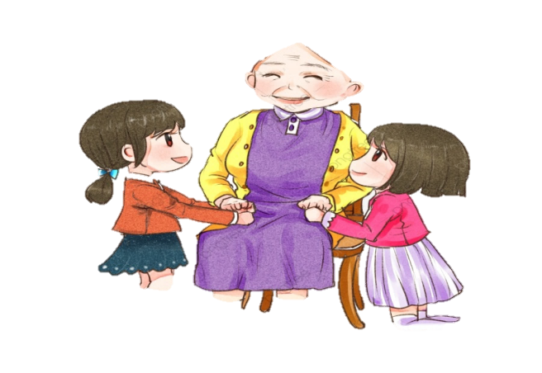


02
01
03
Từ người thân, bạn bè, thầy cô
04
Tìm những câu chuyện ở đâu
Từ sách, báo, truyện đọc xưa và nay
Trên youtube, mạng xã hội….

Slide 14

* Tìm câu chuyện về các anh hùng, danh nhân ở đâu?
GỢI Ý
- Các em có thể vào các đường link dưới đây để tìm hiểu về những anh hùng, danh nhân mà mình thích.
- https://plo.vn/van-hoa/15-danh-nhan-anh-hung-dan-toc-viet-nam-xua-nay-870551.html
- https://www.fahasa.com/nhung-anh-hung-cua-lich-su.html

Slide 15
Trình tự khi kể chuyện:
- Giới thiệu câu chuyện:
+ Giới thiệu được tên câu chuyện là gì? Em đã đọc ở cuốn sách nào hoặc nghe ai kể?
+ Nêu tên nhân vật: kể về ai, kể về tài năng gì đặc biệt của nhân vật.
- Kể diễn biến câu chuyện: Kể đúng trình tự, có mở đầu, diễn biến, kết thúc câu chuyện. Chú ý nhấn mạnh những tình tiết nói lên tài năng, trí tuệ của nhân vật đang được kể đến đồng thời kết hợp điệu bộ cử chỉ trong khi kể.
- Nêu ý nghĩa câu chuyện mình kể.

Slide 16
Thực hành
Con hãy kể câu chuyện cho người thân nghe và nhờ người thân nhận xét, đánh giá theo các tiêu chí sau.

Slide 17


TIÊU CHÍ ĐÁNH GIÁ
+ Câu chuyện có đúng chủ đề?
+ Câu chuyện trong SGK hay ngoài SGK?
+ Có kể đúng trình tự câu chuyện không?
+ Cách kể có hay, hấp dẫn, phân biệt được lời nhân vật, biết kết hợp cử chỉ, điệu bộ, nét mặt không?
+ Khả năng hiểu chuyện như thế nào?
Notes:
Yêu câu HS nêu ý nghĩa của câu chuyện.
GV ghi bảng, Hs ghi vở

Slide 18

ĐỊNH HƯỚNG TIẾT HỌC SAU:
- Kể lại câu chuyện cho người thân nghe.
- Chuẩn bị:Kể một việc làm tốt góp phần xây dựng quê hương, đất nước.

Slide 19

CHÚC CÁC CON HỌC TỐT !

